Slide 1


Муниципальное бюджетное дошкольное образовательное учреждение
«Детский сад комбинированного вида № 54 «Веснушки»
(МБДОУ «Детский сад № 54 «Веснушки»)
Междуреченск 2023

Slide 2
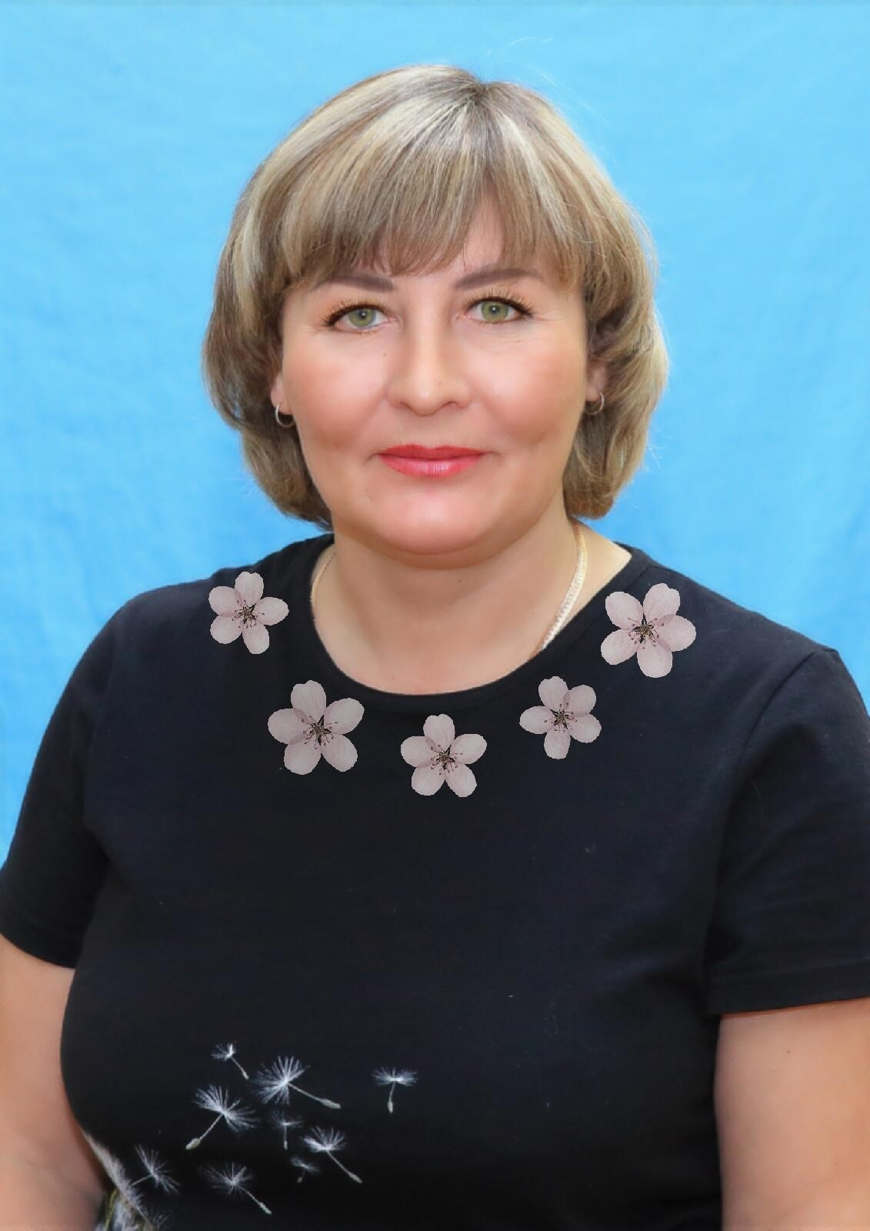
Инструктор по физической культуре
( плавание):
Городецкая Альфия Рифовна

Slide 3
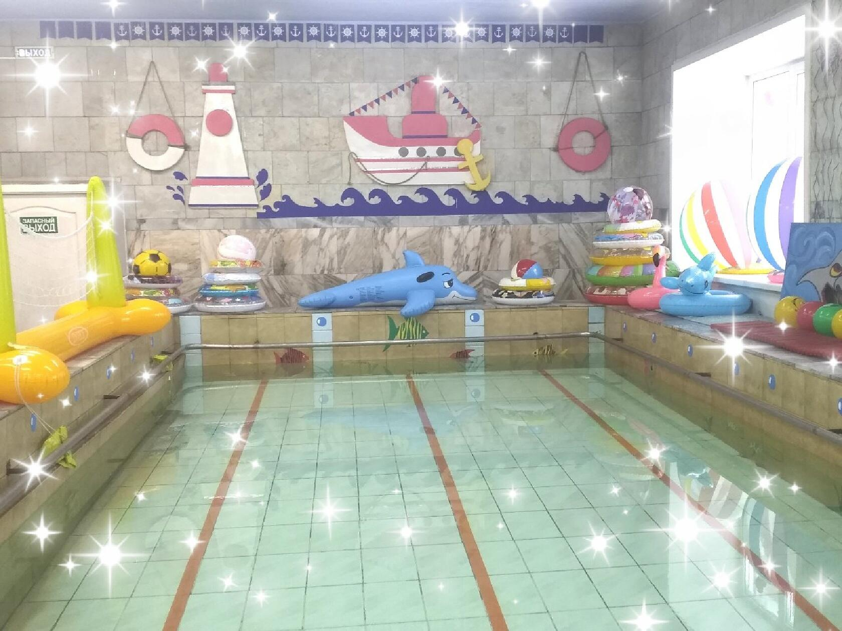
Влияние плавания на развитие речи и координации у детей

Slide 4
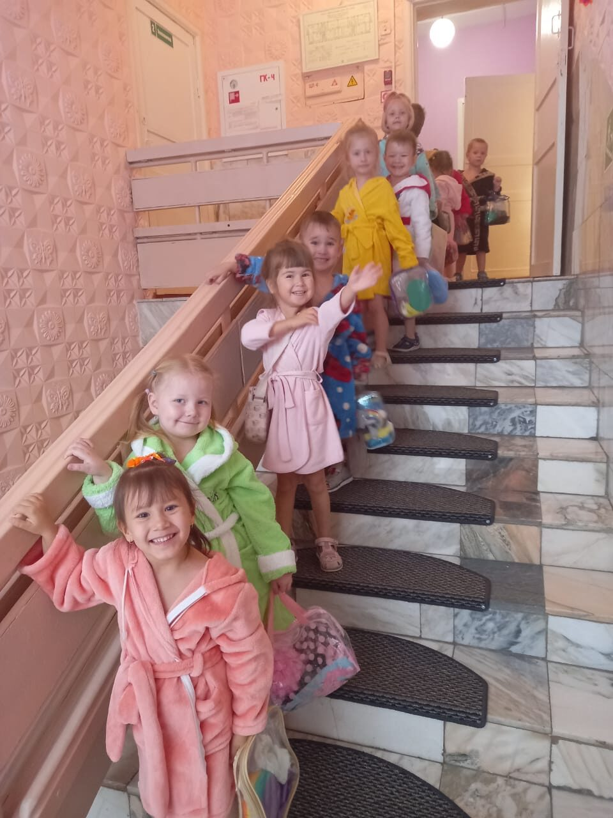
В последние годы все больше и больше детей имеют задержку речевого развития. Это может быть связано с экологией, тяжелой беременностью и родами, медикаментозными препаратами и другими факторами.

Slide 5
Вода создает уникальную среду, которая стимулирует различные сенсорные органы и позволяет ребенку усваивать новую информацию.
Неврологи утверждают, что во время занятий плаванием дети развивают координацию движений, которая также способствуют запуску или улучшению речевых навыков.

Slide 6
Влияние плавания на развитие речи у детей
Плавание влияет на развитие слухового восприятия и голосовых связок. По мнению логопедов, звуки воды и активное общение с педагогом во время занятий способствуют развитию аудиальных навыков.
Повышение концентрации внимания и улучшение памяти
Синхронизация движений во время плавания требует определенной концентрации, что способствует развитию внимания и памяти, необходимых для речевого развития.

Slide 7
Чтобы привить ребенку любовь к плаванию, рекомендуется увлекать юного пловца интересными играми и упражнениями в воде. Превратив физическую активность в увлекательное времяпрепровождение

Slide 8
Все движения в воде сопровождаются стихами, потешками и песнями.
Примеры игр в бассейне:

Slide 9
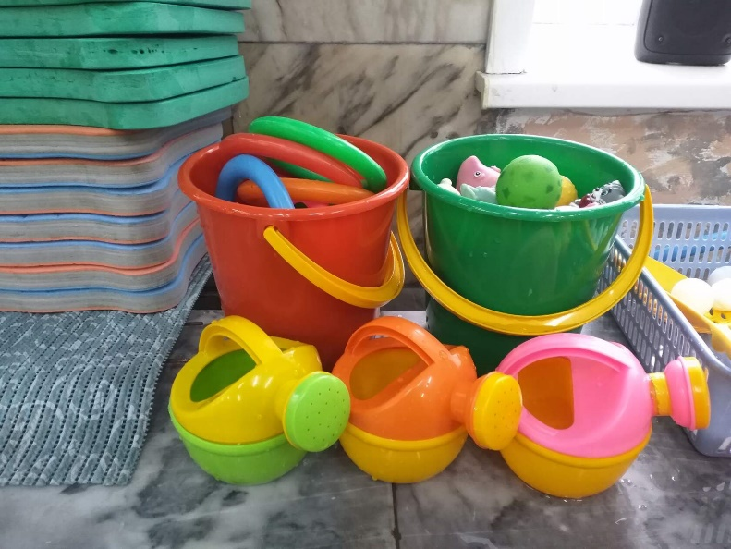
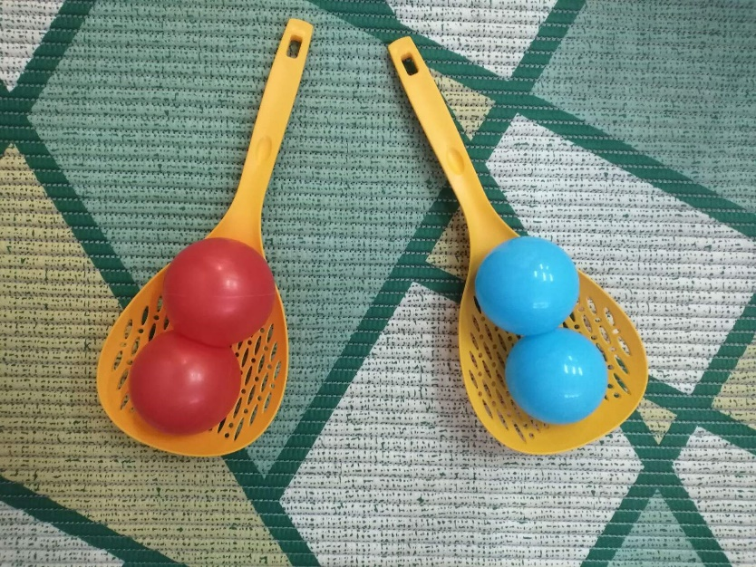
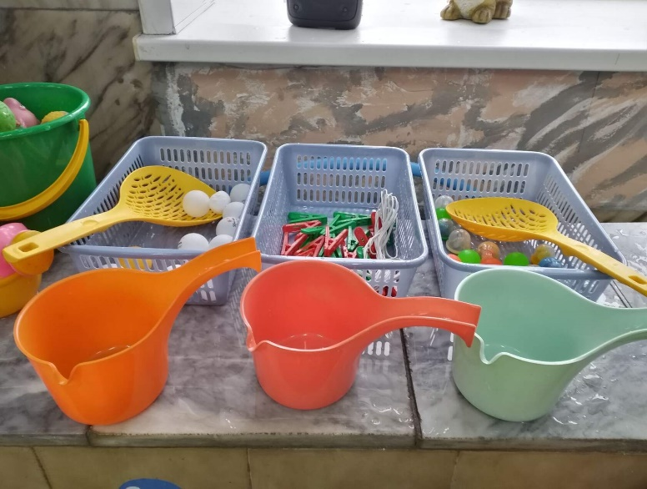
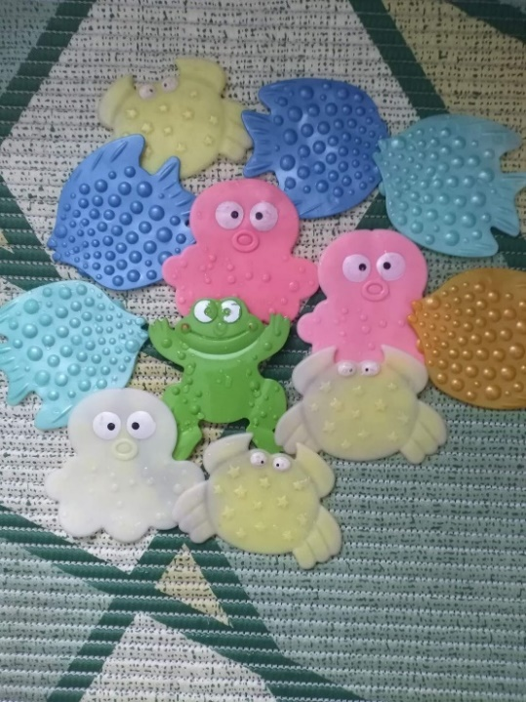
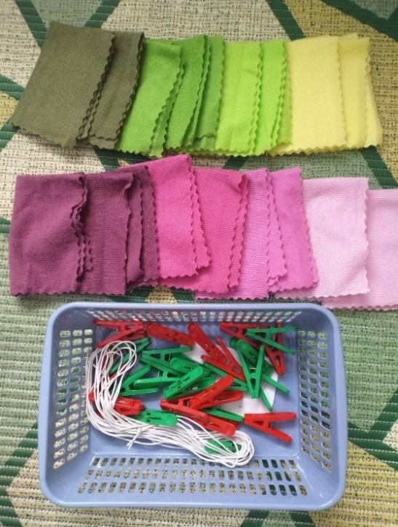
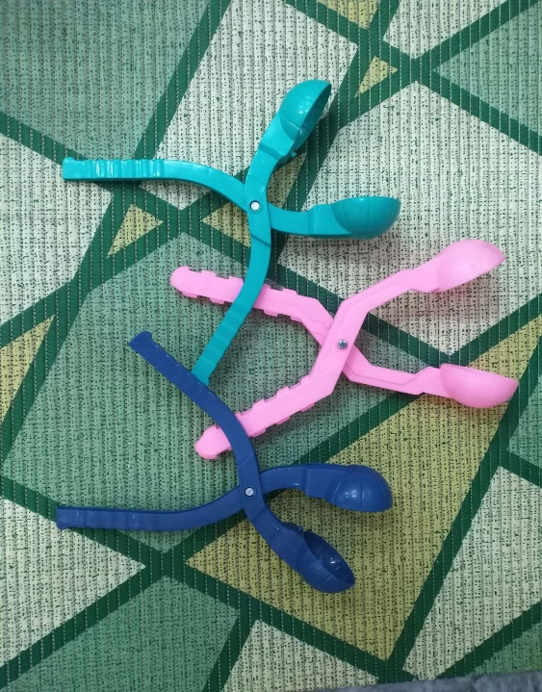
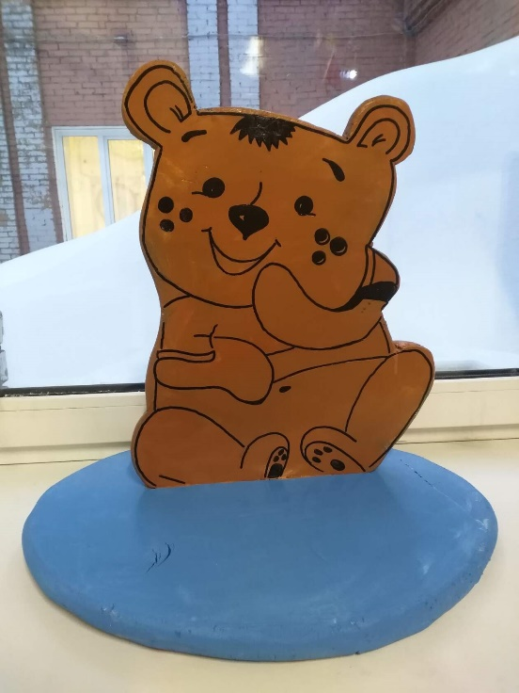

Slide 10
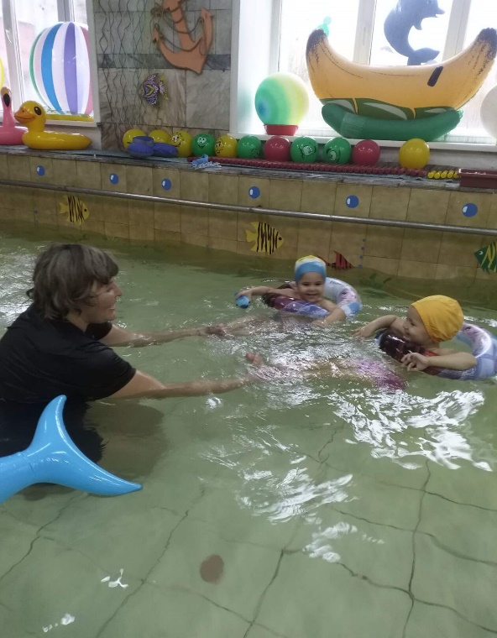
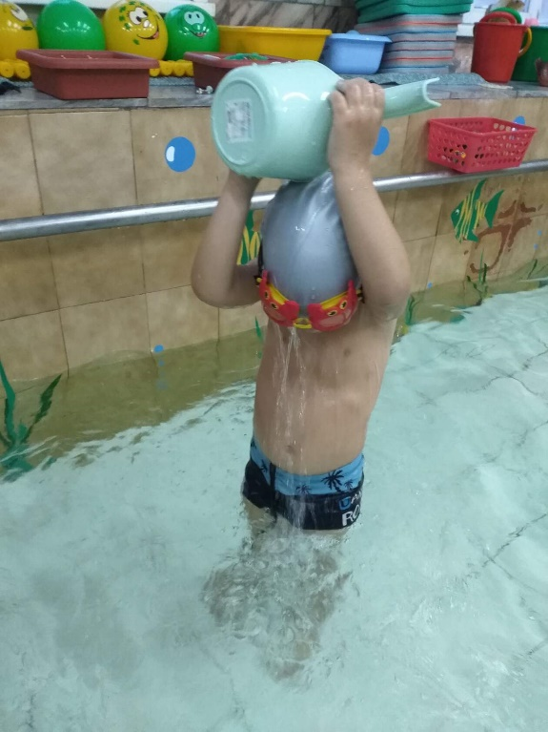
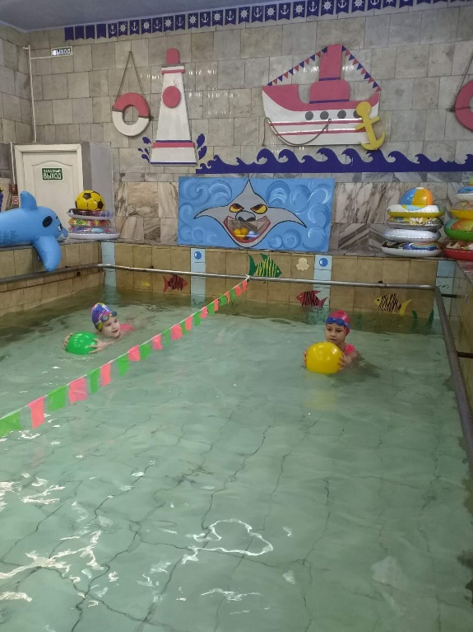
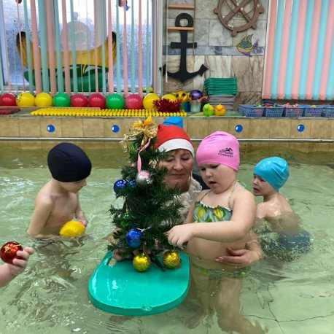
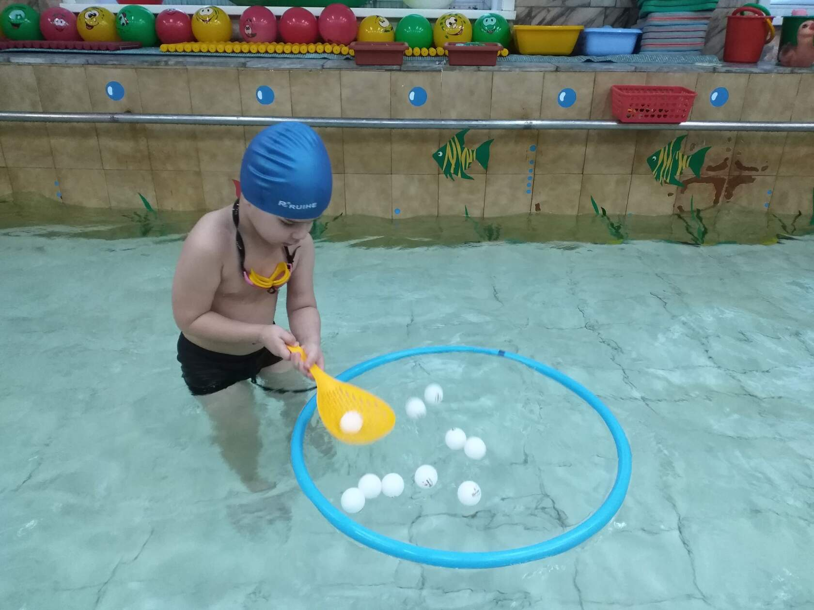
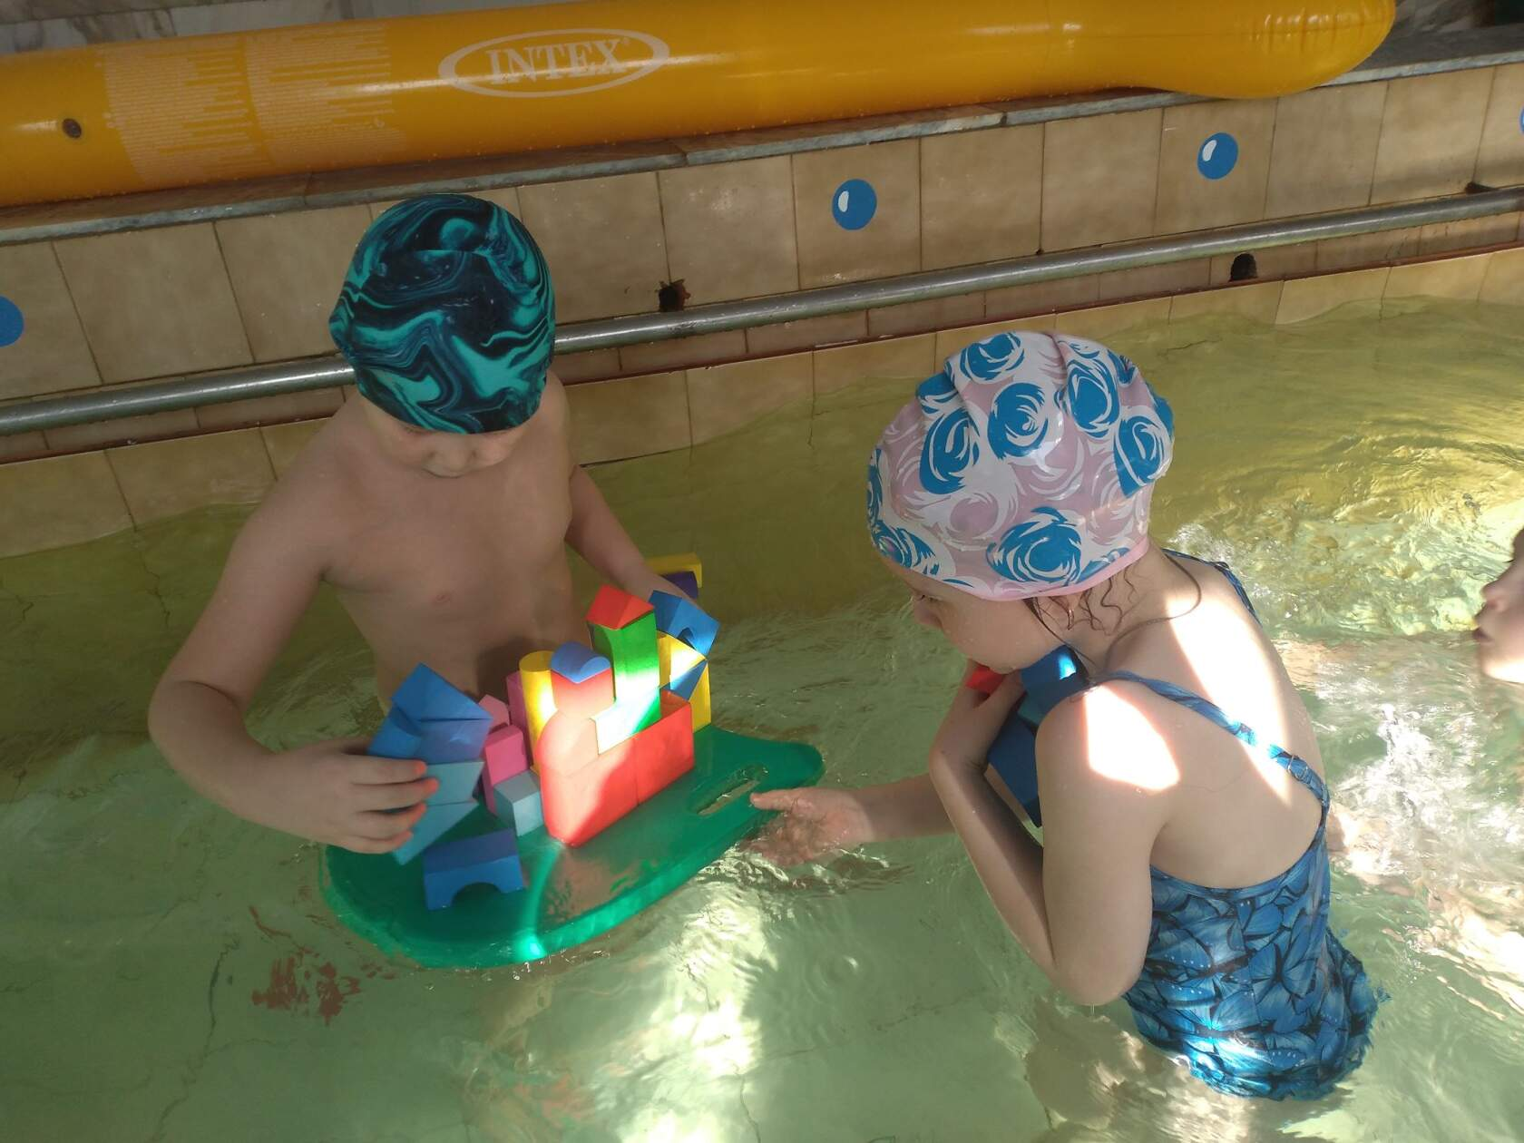
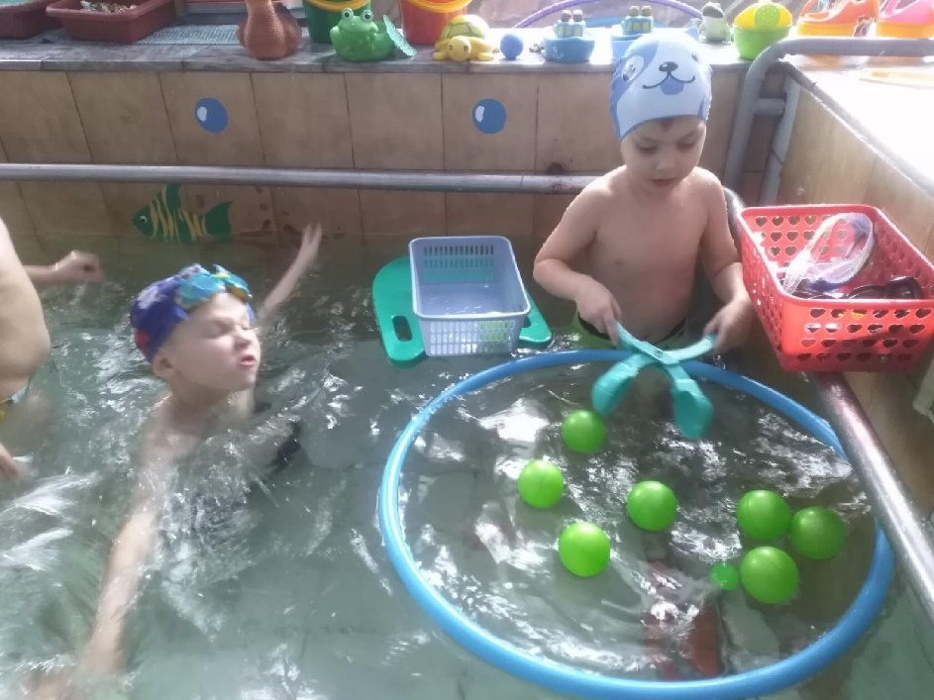

Slide 11
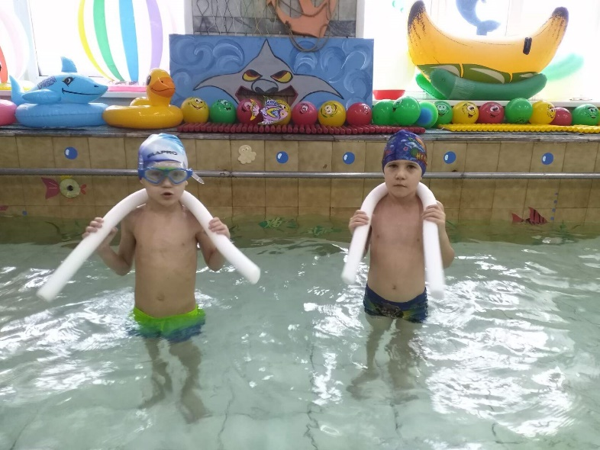
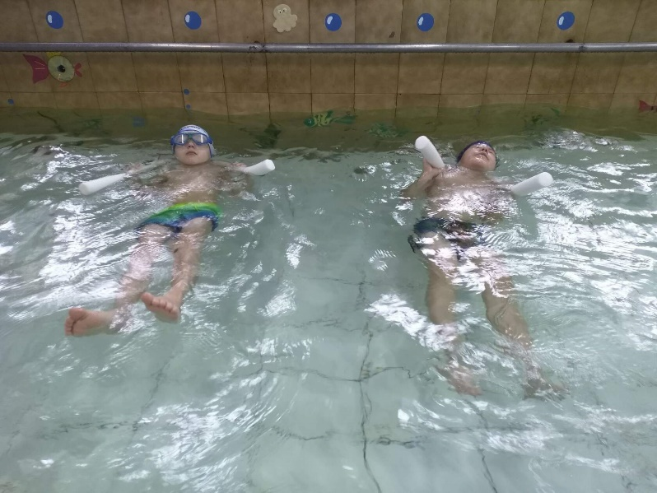
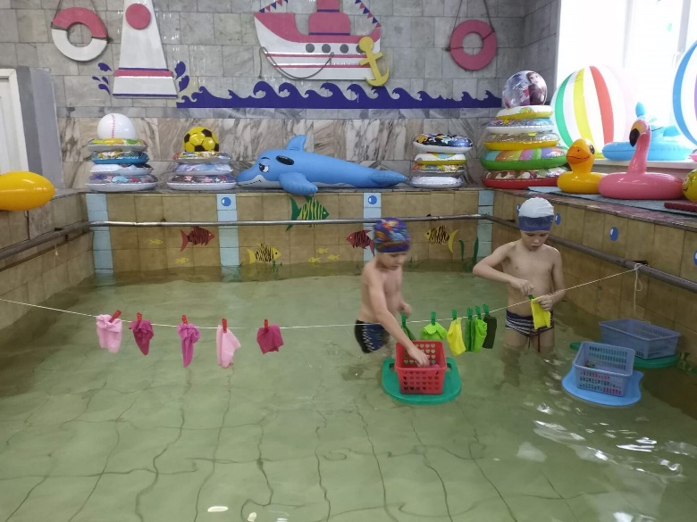
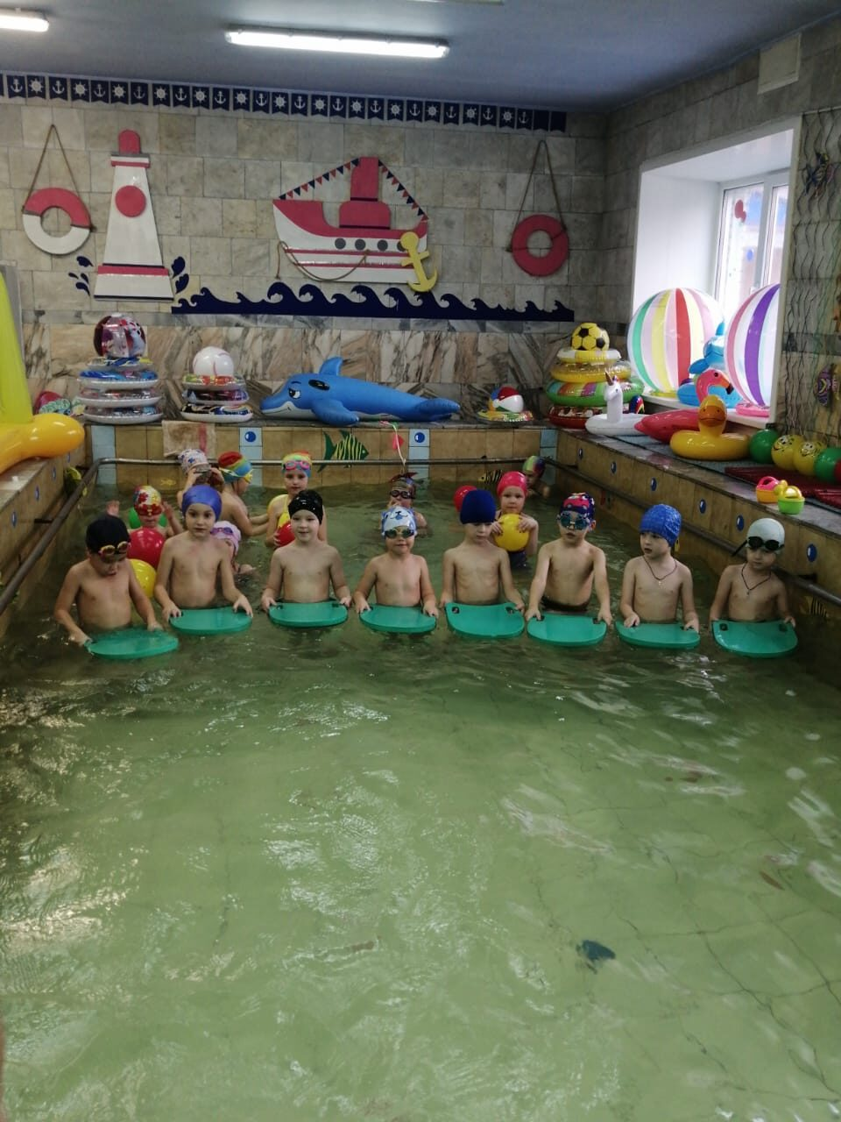
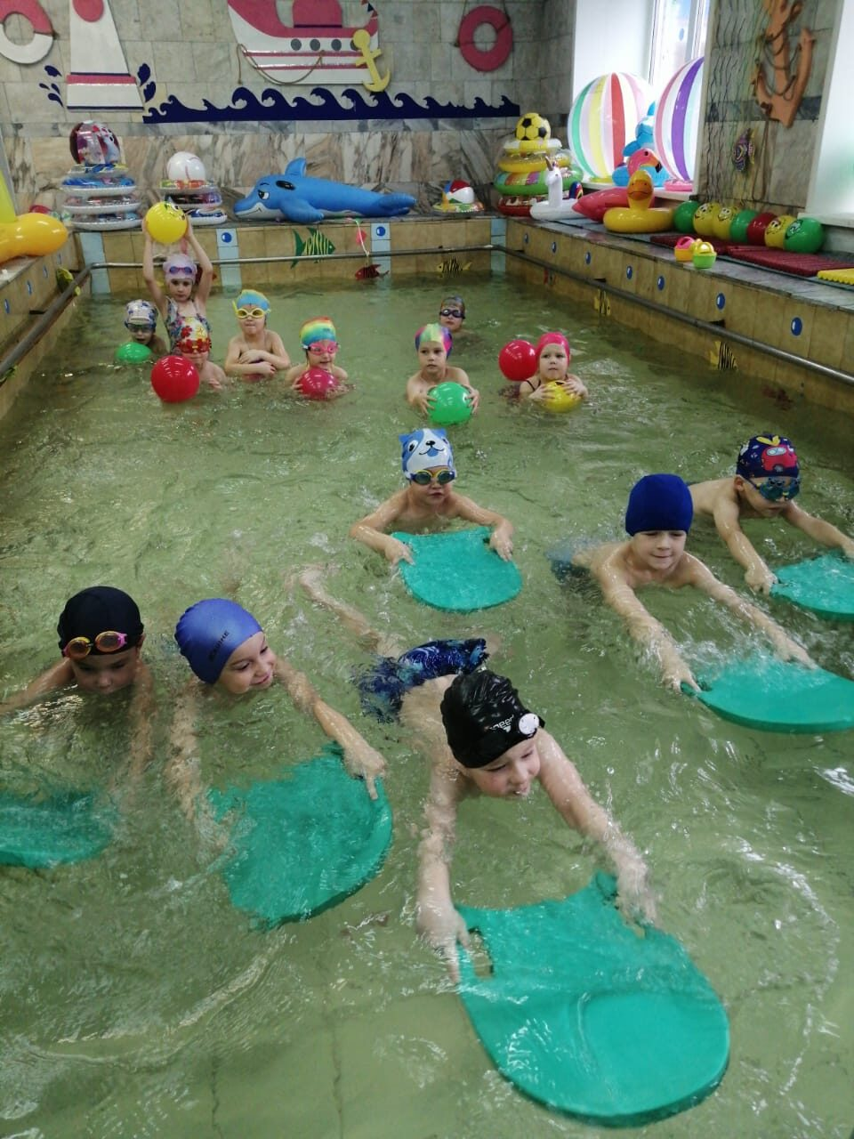
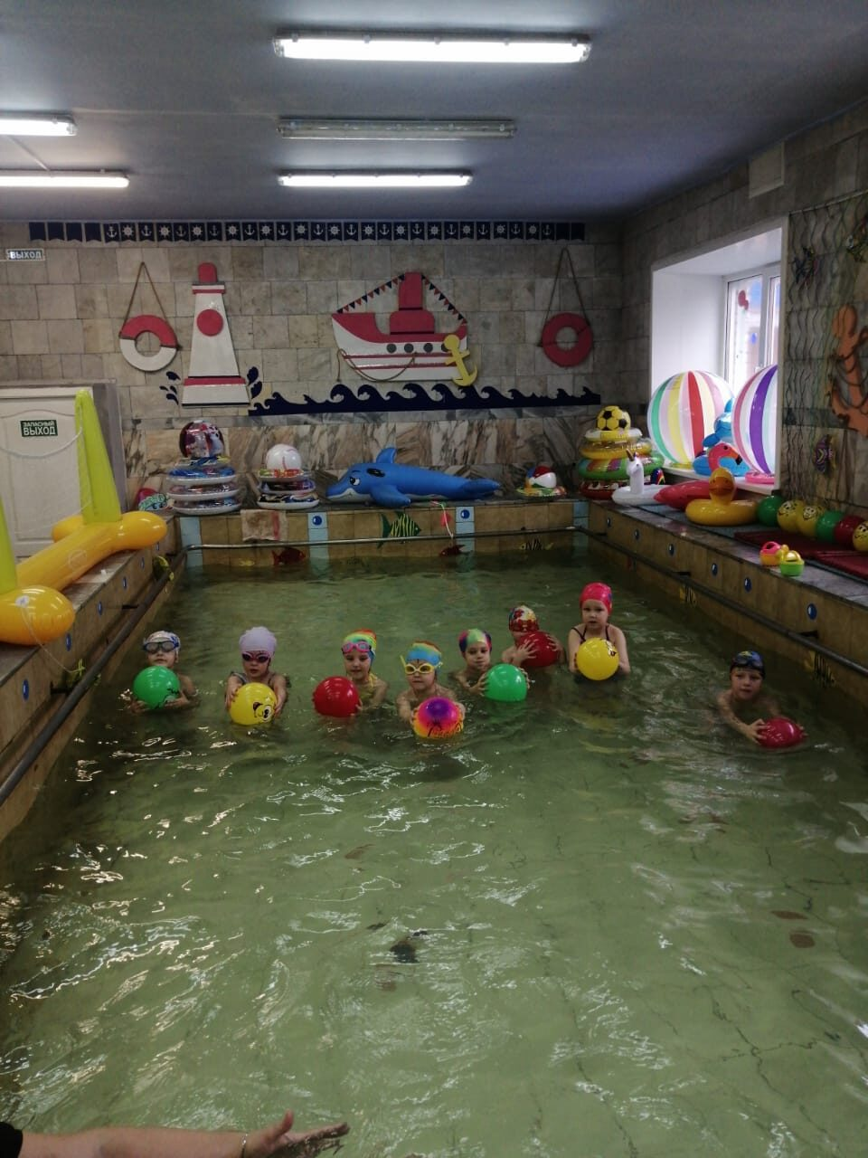
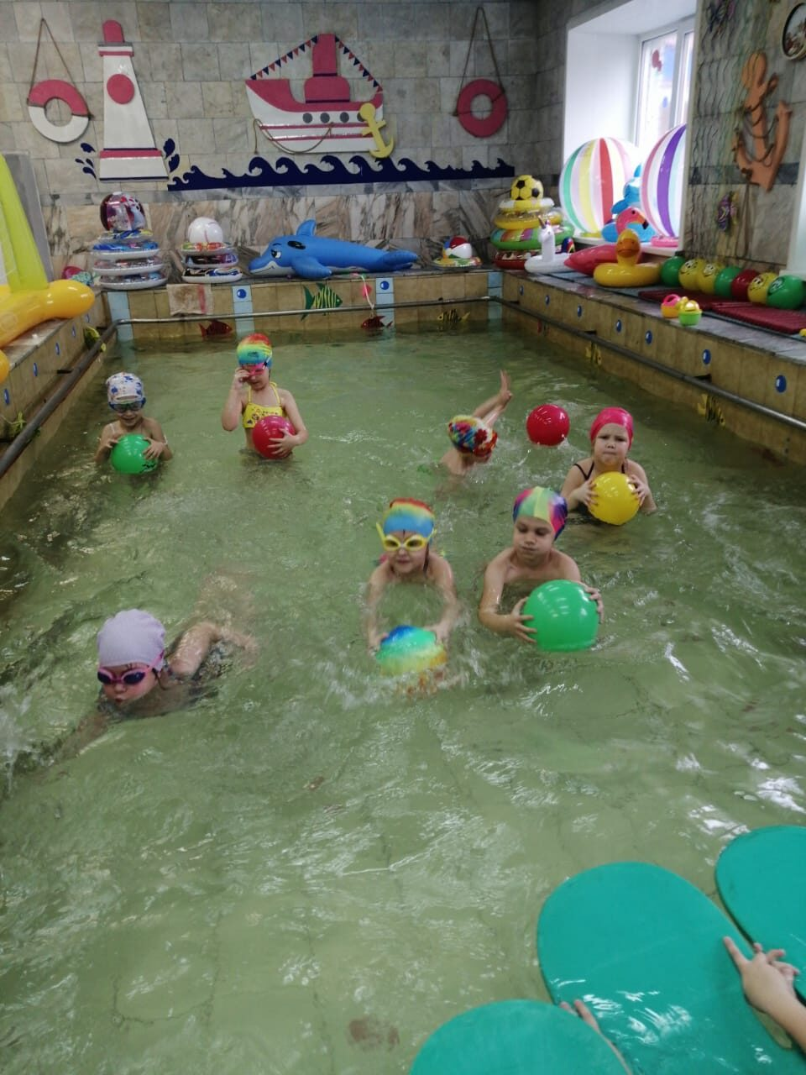

Slide 12
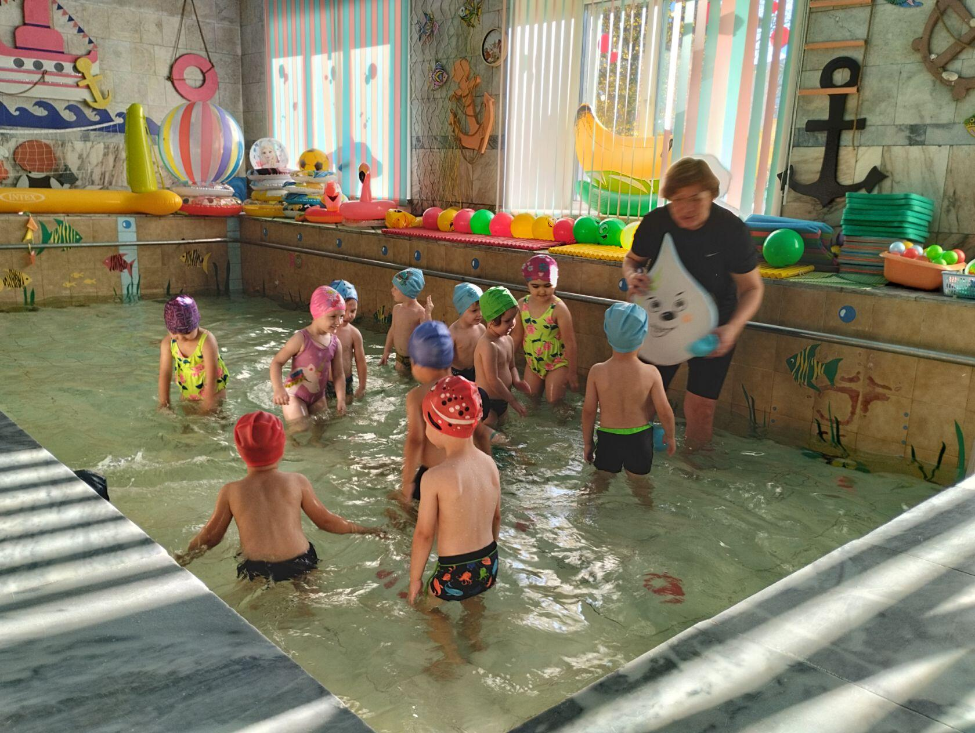
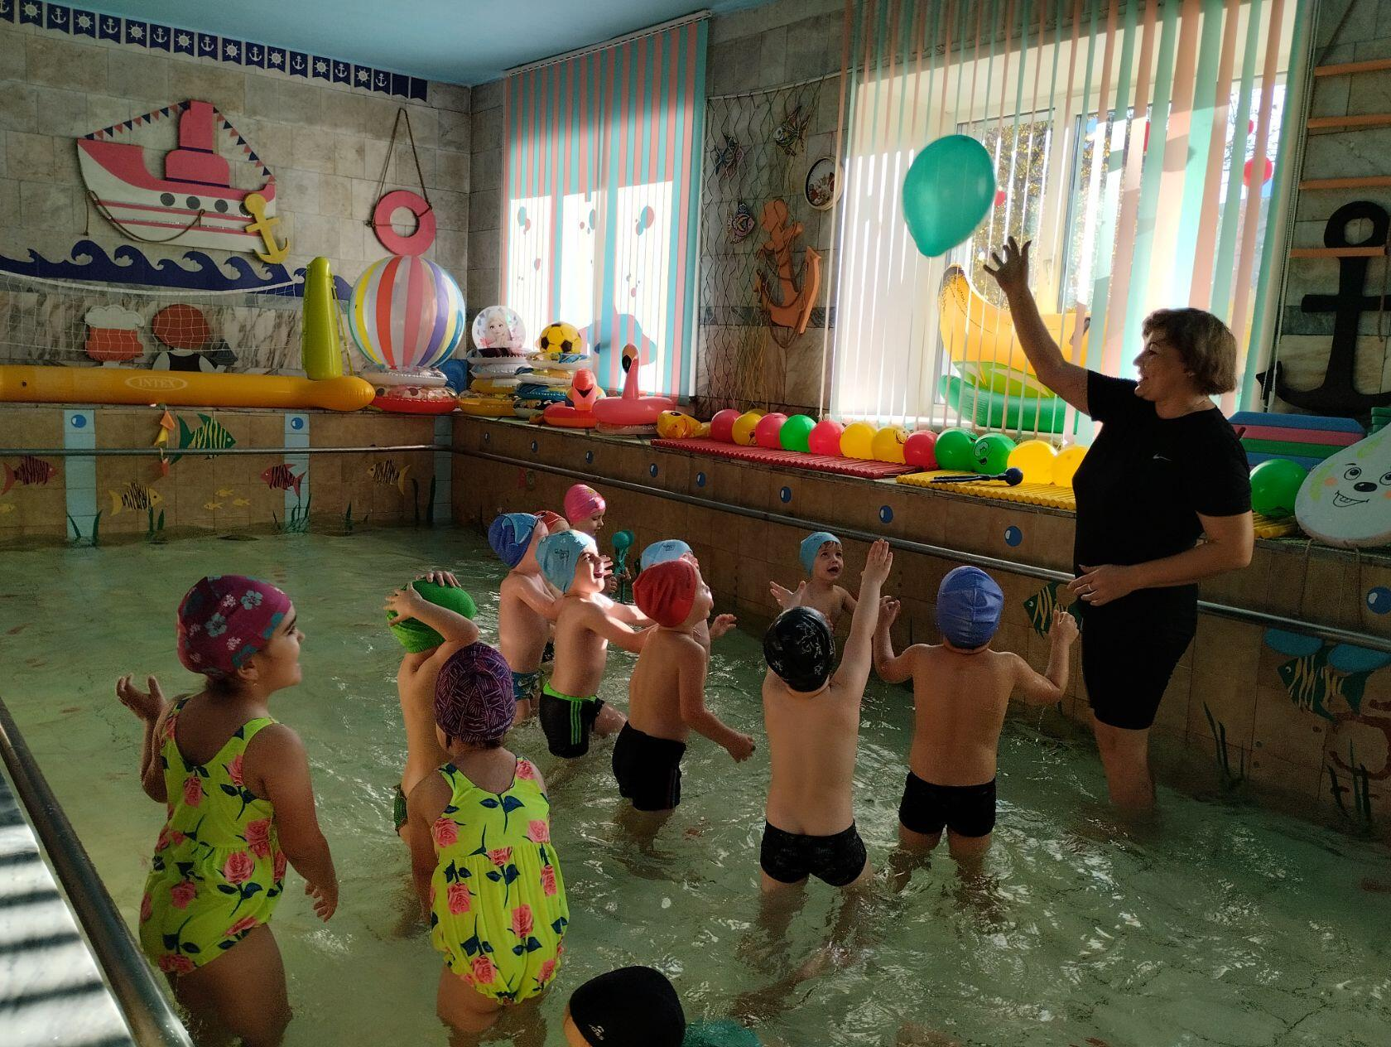
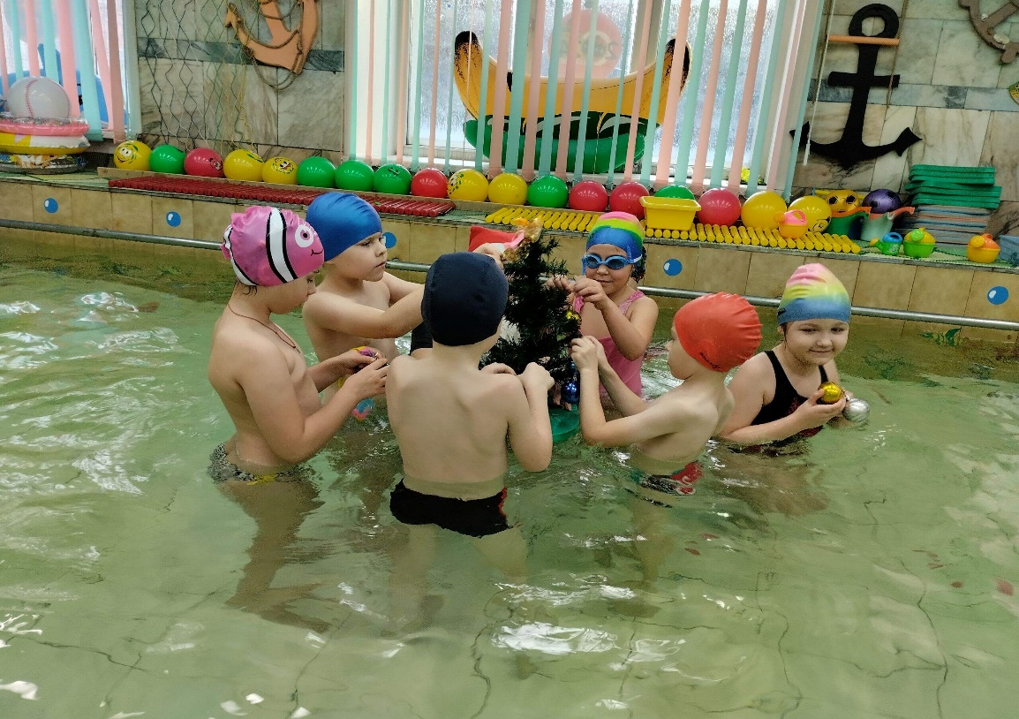

Slide 13
Плавание позволяет не только улучшить общее физическое здоровье малыша, но и укрепить иммунную систему, стабилизировать эмоциональное здоровье, а также развитию когнитивные способности и концентрацию.

Slide 14
Благодаря комплексному эффекту от занятий в воде, ребенок быстрее заговорит, а занятия с логопедом станут эффективнее за счет повышения концентрации и внимания.

